Slide 1
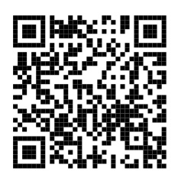
第30回兵庫県医学検査学会
第46回丹但地区研究発表会
開催日 令和8年8月23日（日曜日）
時 間 10:00～15:30
会 場 兵庫県立丹波医療センター
（午前）
研究発表会
演題締切 令和8年6月21日（日）
抄録締切 令和8年8月 9日（日）
（午後）
学術企画
・学術講演会（学術奨励賞記念講演）
中村純子先生
（兵庫医科大学病院 臨床検査部・病院病理部）
・学術シンポジュウム
①一つの症例『アミロイドーシス』に
ついて多角的に考察してみよう！
②日当直のパニック値！
こんな患者さんが救急外来に！どうする
応募締切
令和8年8月16日（日）
23時59分まで
参加登録はPeatix経由での事前申し込みが必要です。
QRコード又は兵臨技HP 行事予定表よりイベントページを開き事前登録チケットをご購入下さい。
学会長 松田武史 （神鋼記念病院）
実行委員長 南 雅仁 （北播磨総合医療センター）
事務局 濱 靖 （公立八鹿病院）
kensa@hosp.yoka.hyogo.jp
参加登録はこちらから

